Slide 1


BEGINNER EV3 PROGRAMMeer Les
Onderwerp:
Tastsensor
Door: Droids Robotics

Slide 2
doelstellingen
Leren hoe je de tastsensor gebruikt.
Leren hoe je het Wacht op blok gebruikt.
Het verschil leren tussen een wacht op blok en sensorblokken.
Leren wanneer je bij beweegblokken de modus “aan” gebruikt.

Slide 3
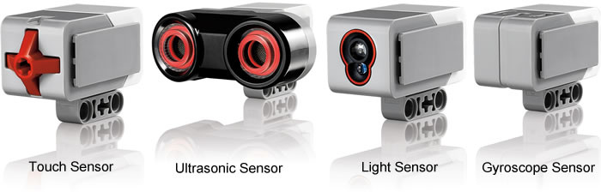
Wat is een sensor?
Een sensor laat een EV3 programma gegevens meten en verzamelen over zijn omgeving.
De EV3 heeft de volgende sensoren :
Kleur – meet kleuren en grijstinten
Gyro – meet omwentelingen van de robot
Ultrasone – meet de afstand tot een object.
Tast – meet het contact met een object.
Infrarood – meet IR afstandsignalen
Onze lessen behandelen de 4 sensoren in het groen.
Afbeeldingen van: http://www.ucalgary.ca/IOSTEM/files/IOSTEM/media_crop/44/public/sensors.jpg

Slide 4
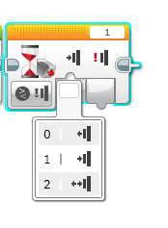
WAT IS een tastsensor?
De tastsensor detecteert wanneer de rode knop van de sensor ingedrukt of vrijgegeven is.
Met deze informatie kan je een aktie programmeren.
vrijgegeven
ingedrukt
(ingedrukt en net weer vrijgegeven) geraakt
Wanneer kun je deze sensor gebruiken?
Nuttig om te programmer “beweeg tot tastsensor is ingedrukt/vrijgegeven/geraakt”
Als je bijvoorbeeld een tastsensor voorop je robot hebt zitten, kun je de robot laten stoppen als hij ergens tegen aan rijdt.
Je kunt ook je programma starten of stoppen als de tastsensor wordt ingedrukt.

Slide 5
Wat betekent “geraakt”? *
De sensor is eigenlijk een Waar/Niet waar schakelaar
“Geraakt” kan tricky zijn. Wat moeten de condities voor de sensor zijn om de waarde “geraakt” te lezen?
Tijd | Aktie | ingedrukt | Vrijgegeven | geraakt
1 | Knop start vrijgegeven | Niet waar | Waar | Niet waar
2 | Knop is ingedrukt | Waar | Niet waar | Niet waar
3 | Knop is ingedrukt en programma leest waarde sensor | Waar | Niet waar | Waar
4 | Knop is nog steeds vrijgegeven en het programma test de tastsensor weer | Niet waar | Waar | Niet waar
5 | Knop wordt een 2e keer ingedrukt | Waar | Niet waar | Niet waar
6 | Knop is vrijgegeven, maar het programma leest de sensor de sensor niet
200 sec later… | Programma leest sensor | Niet waar | Waar | Waar
201 | Knop is nog steeds vrijgegeven en het programma test de tastsensor weer | Niet waar | Waar | Niet waar
* Gebaseerd op het Lego EV3 helpscherm

Slide 6


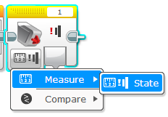
Hoe programmeer je met de tastsensor?
Er is een tastsensorblok in het gele tabblad, maar er is ook een Wacht op de tastsensor blok in het oranje tabblad. Wat is het verschil???????!
Gele tabblad: Sensorblokken
Gebruiken om sensorwaardes te lezen en te vergelijken
Oranje tabblad: Wacht voor blok
Gebruiken om te wachten op een sensorwaarde of op een bepaalde tijd
In deze les gebruiken we het
Wacht voor blok

Slide 7

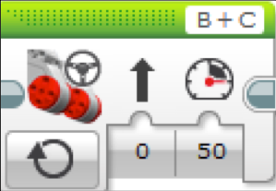
tip voor richting veranderen blokken met sensoren
De motor “aan” of “uit” laten
Waarom “aan” gebruiken in plaats van “graden”?
Het programma een andere taak laten doen, zoals het lezen van een sensor, terwijl hij rijdt.

Slide 8
Instructie leraar
Opdrachten staan op dia 9 en 11
Oplossingen van de opdrachten staan op dia 10 en 12
Discussie staat op dia 13

Slide 9

Opdracht 1
Programmeer je robot om rechtdoor te rijden totdat je de sensor met je hand aanraakt.
0 = vrijgegeven
1 = ingedrukt
2 = geraakt
B
Tip: je combineert: Richting veranderen + Wacht blok
C

Slide 10
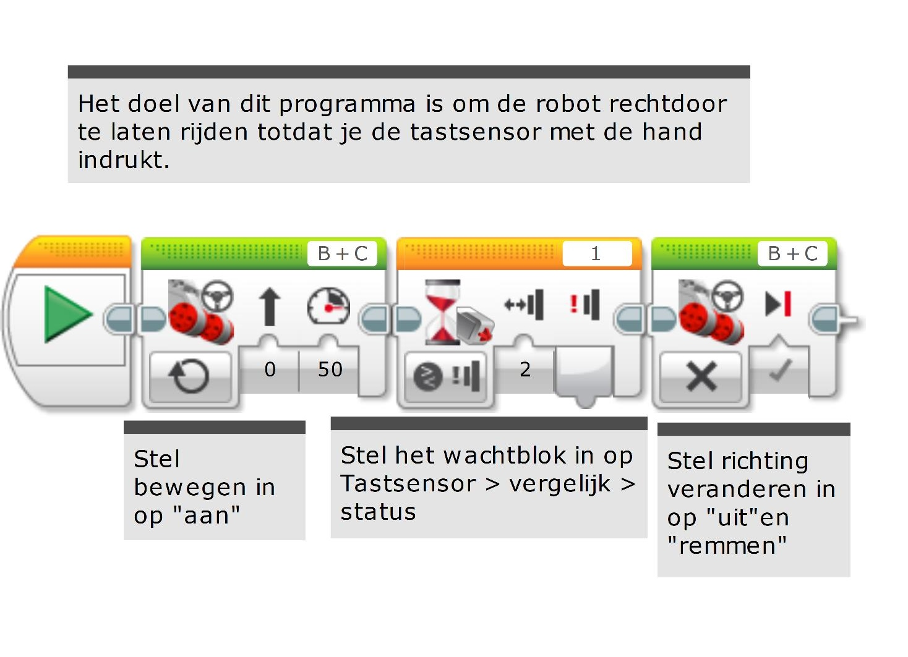
Oplossing opdracht 1

Slide 11
opdracht 2
Programmeer je robot om rechtdoor te rijden totdat hij tegen de rand van een muur rijdt. Dan achteruit en 90 graden draaien.
0 = vrijgegeven
1 = ingedrukt
2 = geraakt
B
C
Tip: Je combineet Richting veranderen + draaien + Wacht blok

Slide 12
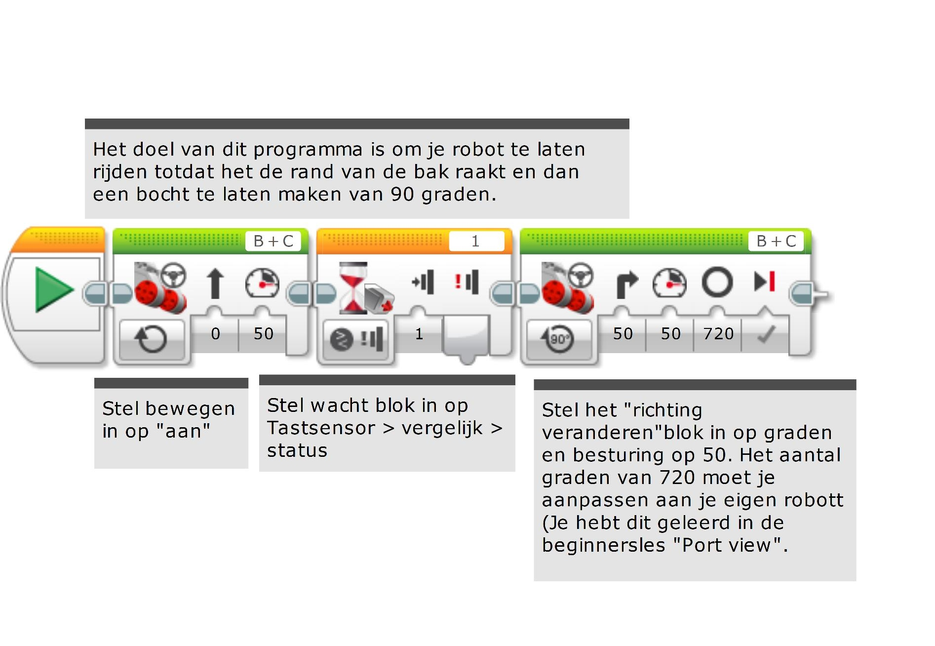
Oplossing opracht 2

Slide 13
DISCUSSie
Waarom gebruikte je MOTOR aan voor deze opdracht?
Je wil de sensorwaarde lezen terwijl de motor aan is.
Waarom gebruiken we het Wachten op blok in deze opdracht?
We moeten programmeren om te wachten op de juiste waarde
Wat is het verschil tussen INGEDRUKT, VRIJGEGEVEN EN GERAAKT?
INGEDRUKT = ingedrukt, VRIJGEGEVEN = niet ingedrukt, GERAAKT = ingedrukt en kortgeleden vrijgegeven
In welke situaties zou deze willen gebruiken?
INGEDRUKT = tegen een muur rijden, GERAAKT = met de hand aangetikt, VRIJGEGEVEN = hij raakt de muur niet meer aan

Slide 14
CREDITS
Deze les is gemaakt door Sanjay Seshan and Arvind Seshan van Droids Robotics.
Meer lessen zijn beschikbaar op www.ev3lessons.com
Auteurs email: team@droidsrobotics.org
This work is licensed under a Creative Commons Attribution-NonCommercial-ShareAlike 4.0 International License.

